Slide 1

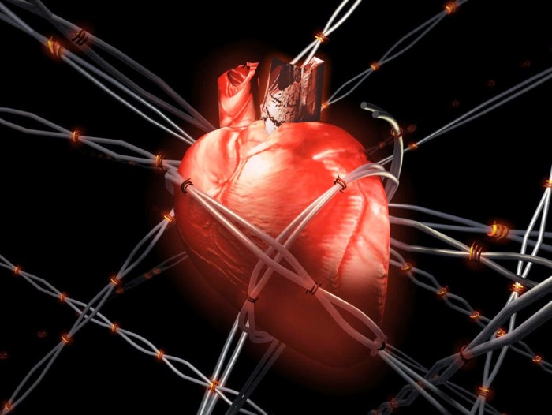
Влияние вредных привычек
на сердечно-сосудистую систему

Slide 2
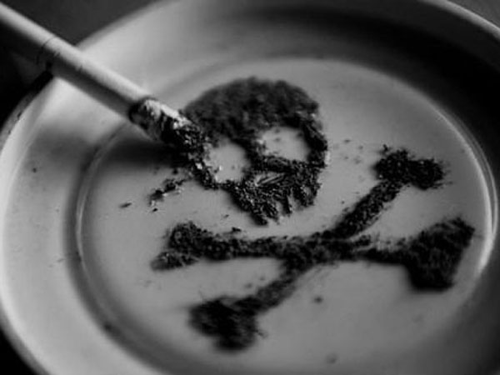
Влияние курения на сердце
Существует общая для всего мира статистика, которая усреднено выглядит так: каждая выкуренная сигарета сокращает жизнь человека на 5-10 минут. И все в первую очередь это объясняется влиянием табакокурения на сердце.
Ведь если вы курите, риск заболеть сердечнососудистым заболеванием и вследствие умереть именно по этой причине значительно возрастает. Сердечные заболевания у заядлых курильщиков встречаются в 3-4 раза чаще, чем рак легких!
И все коварство кроется в том, что до последнего момента человек не ощущает приближение беды.
И лишь когда до трагедии остаются дни
или недели, возникает давящая боль в груди,
чувство тяжести в руках (особенно в левой),
утомляемость, слабость, удушье.
Но большинство курильщиков даже это
не останавливает до тех пор,
пока гром не грянет.

Slide 3

Особенно подвержены риску возникновения сердечнососудистых заболеваний курящие женщины. По сравнению с мужчинами он втрое выше, поскольку женский организм намного более чувствителен к воздействию никотина.
Никотин – это яд, который раздражает рецепторы сосудов, вызывая спазмы и способствуя образованию атеросклеротических бляшек. Но никотин – не единственное ядовитое вещество табака. И возникновение спазмов – далеко не единственное его воздействие на сердце и сосуды человека.
Доставка кислорода к сердечной мышце вследствие курения резко нарушается из-за блокирования гемоглобина крови окисью углерода из табачного дыма. Это приводит к серьезным различным поражениям сердца и сосудов.

Slide 4
Атеросклероз. Среди наиболее ядовитых для организма веществ, поступающих вместе с табачным дымом, выделяется оксид углерода. Он значительно повышает содержание холестерина в крови и вызывает развитие атеросклероза. В питающих сердце артериях начинают откладываться жиры, что повышает риск возникновения инфаркта.
Ишемическая болезнь сердца. Совместное действие табачного дыма и окиси углерода приводит к старению артерий. Они сужаются, нормальная работа сердца вследствие этого нарушается, что приводит к развитию ишемической болезни, нередко переходящей в инфаркт миокарда.
Статистика показывает, что относительно немного курящие чаще страдают ишемической болезнью, а заядлые курильщики в большей степени подвержены инфарктам.
Инфаркт миокарда. Оксид углерода препятствует переносу кислорода из крови в ткани, в том числе и к сердцу. При этом курение приводит к сужению сосудов, и транспортировка крови становится еще более затруднительной. Если к этому прибавить еще и то, что вдыхаемые ядовитые вещества табачного дыма увеличивают свертываемость крови, провоцируя тем самым образование тромбов, риск возникновения инфаркта миокарда возрастает в разы.
У курильщика риск инфаркта миокарда в 4-5 раз выше, чем у некурящего. Однако если у него повышенный уровень холестерина в крови и высокое артериальное давление, риск развития сердечного приступа возрастает в 8 раз! Некоторые врачи даже выделяют особую "сигаретную" форму инфаркта миокарда с нетипичным течением у курильщиков при отсутствии иных известных факторов риска (ожирения, гипертонии и прочих).

Slide 5
Можно выделить следующие основные угрозы, которое несет эта привычка человеку своим воздействием:
способствует повышению частоты сердечных сокращений;
вызывает спазм питающих сердце сосудов;
повышает давление;
повышает свертываемость крови, что ускоряет образование тромбов;
резко усиливает накопление в организме лишнего холестерина;
способствует образованию жира на стенках сосудов;
сужает сосуды;
уменьшает количество кислорода, поступающего к сердцу.
Причем все это касается не только активного, но и пассивного курения.
Многие курильщики думают, что бросив курить, они уже не исправят ситуацию, потому как имеют слишком большой стаж. Однако это неверно. Доказано, что если человек не курит хотя бы год, риск сердечных заболеваний снижается вдвое. А если человек продолжает курить после перенесенного инфаркта, он тем самым ускоряет его повторение.

Slide 6
Влияние алкоголя на сердце
Алкоголь — это клеточный яд, который повреждает клетки сердечной мышцы и, кроме этого, повышает давление. Даже однократный прием алкоголя изменяет работу сердца на несколько последующих дней, а в первые 7 часов после принятия сердце работает, как говорится, на износ. В результате пульс увеличивается до 100 ударов в минуту, а питание сердечной мышцы нарушается.
У людей, злоупотребляющих алкоголем, наблюдается повышение уровня холестерина в крови, а также дистрофия миокарда. Когда в организм попадает алкоголь (особенно, если это происходит часто и в немалых количествах), в капиллярах, расположенных в коже, нарушается кровообращение. В результате сердце плохо снабжается кровью, что приводит к его кислородному голоданию. Нередко сердечно-сосудистая недостаточность становится причиной летального исхода. Причем наиболее часто это случается с людьми в возрасте 40-45 лет.

Slide 7
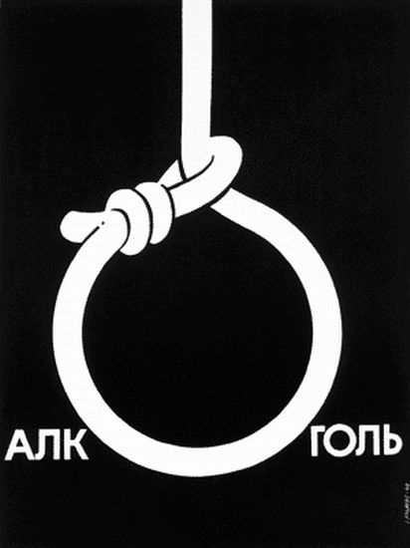
Полезен ли Aлкоголь?
Сегодня в средствах массовой информации время от времени появляется информация, якобы алкоголь, наоборот, способствует укреплению здоровья сердца. Более того, в качестве примера приводятся данные исследований, доказывающие, что у людей, умеренно, но систематически употребляющих алкоголь, намного реже диагностируется коронарная болезнь сердца. Но так ли это? И что значит «умеренно»?

Slide 8
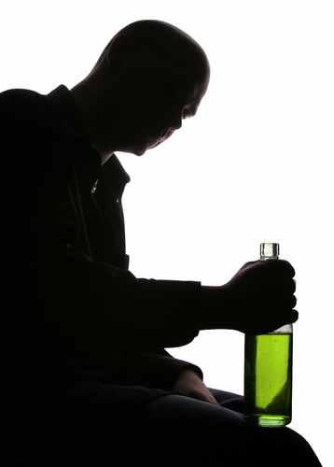
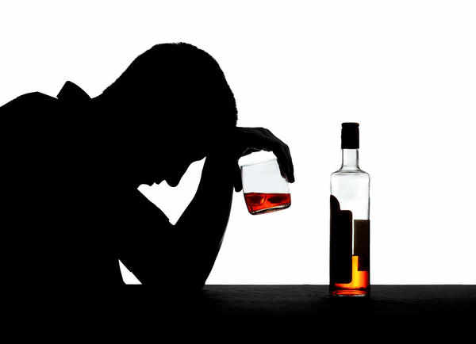

Как оказалось на самом деле, установить эту дозу нереально, тем более, что существует такое понятие как «привыкание», поэтому очень часто «умеренность» переходит в «сверхдозу». Более того, что касается участников исследования, в книге «Алкогольная политика и общественное благо» отмечается: «доказательства защитного эффекта употребления алкоголя на КБС убедительны на уровне ассоциаций, но на уровне причинности — это только допущение». Давайте будем откровенны и учтем тот факт, что бизнес по изготовлению и реализации алкогольных напитков относится к крайне прибыльным. Так, может, кому-то просто выгодно популяризировать подобные мысли?

Slide 9
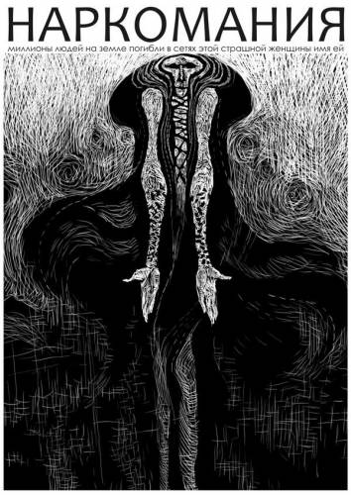
Влияние Наркотиков на сердце
Наркотические вещества оказывают разрушительное влияние на многие органы в теле человека, также это сказывается и на состоянии сердечно-сосудистой системы. Во время приема опиатов возникает угнетение центра регуляции деятельности сосудов и сердца. В результате становится реже пульс, снижается кровяное давление. Организму не хватает кислорода, и он попадает в уже знакомое нам состояние гипоксии. Эта гипоксия начинает препятствовать правильным метаболическим процессам в сердечной мышце, у сердечной мышцы может начаться дистрофия. Сердце работает все хуже и хуже, оно уже не способно обеспечить организм кислородом в достатке.

Slide 10
После употребления наркотиков из группы стимуляторов (экстази, амфетамин, эфедрин, кокаин) возникают похожие последствия, но только разные по механизму возникновения. При приеме стимулятора начинается учащение пульса, повышается артериальное давление. В сосудах кожи происходит спазм, в результате его нарушается терморегуляция организма. Вследствие этого повышается температура тела, это дает дополнительную нагрузку на сердечно-сосудистую систему.
Наркотические вещества “анальгезируют” баро- и хеморецепторы, это способствует угнетению сердечно-сосудистого центра, а это приводит к снижению кровяного давления и замедлению пульса. У наркоманов в организме всегда снижены функции сердечно-сосудистой системы. Клетки организма уже не так хорошо снабжаются необходимыми веществами. У каждой клетки слабеют ее функции, она дряхлеет как у пожилого, взрослого человека.
Наркоман в повседневной жизни просто не способен развивать привычные усилия, что выполнять повседневную работу. Старческие изменения, происходящие в его организме, не приносят радости. Современная кардиология уже давно пришла к выводу, что один из факторов риска появления сердечно-сосудистых заболеваний это употребление наркотиков.

Slide 11
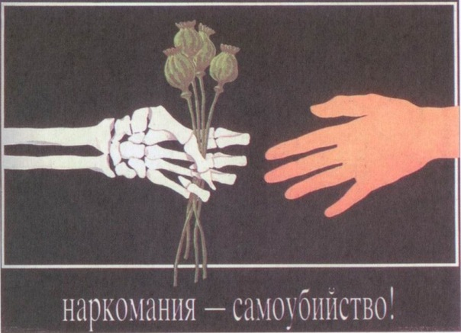
При перегрузке сердца может возникнуть инфаркт, аритмия или инсульт. В не зависимости от вида употребляемого наркотика, сердце наркомана всегда сильно изнашивается. Если он не умрет от передозировки, то после определенного времени употребления его сердце будет похоже на сердце восьмидесятилетнего старика.

Slide 12
Борьба с вредными привычками
Самая лучшая тактика в борьбе с вредными привычками — держаться подальше от людей, страдающими ими. Если вам предлагают попробовать сигареты, алкогольные напитки, наркотики, попытайтесь уклониться под любым предлогом.
Если предложение поступает от близкого друга, который сам только начинает пробовать никотин, алкоголь или наркотики, то можно сделать попытку объяснить ему вред и опасность этого занятия. Но если он не хочет слушать, то лучше оставить его, спорить с ним бесполезно. Помочь ему можно, только если он сам захочет бросить эти вредные занятия.
Помните, что есть те, кому выгодно, чтобы вы страдали вредными привычками. Это люди, для которых табак, алкоголь, наркотики — средство обогащения.

Slide 13
Человека, который предполагает попробовать сигарету, вино, наркотик, нужно рассматривать как своего самого злейшего врага, даже если до сих пор он был вашим лучшим другом, потому что он предлагает вам то, что разрушит вашу жизнь.
Вашей основной жизненной предпосылкой должен быть принцип здорового образа жизни, который исключает обретение вредных привычек. Однако если вы поняли, что приобретаете одну из вредных привычек, то постарайтесь как можно быстрее избавиться от нее.
Прежде всего, скажите о своем решении человеку, мнение которого для вас дорого, попросите у него совета. Одновременно обратитесь к специалисту по борьбе с вредными привычками — психотерапевту, наркологу. Очень важно уйти от компании, где злоупотребляют вредными привычками, и не возвращаться в нее.
Ищите новый круг знакомых, которые не злоупотребляют вредными привычками или также как вы борются со своей болезнью. Не позволяйте себе ни минуты незанятого времени. Примите на себя дополнительные обязанности по дому, в школе, институте.
Больше времени уделяйте физическим упражнениям. Выберите для себя один из видов спорта и постоянно совершенствуйтесь в нем. Составьте письменную программу ваших действий по избавлению от вредных привычек и немедленно приступайте к ее выполнению, каждый раз учитывая, что сделано, а что нет, и что этому помешало. Постоянно учитесь борьбе со своей болезнью, укрепляйте свою волю и внушайте себе, что вы способны избавиться от вредной привычки.

